Slide 1

MATERI 2 Model Neuron & Arsitektur JST Pertemuan 3
SEKOLAH TINGGI MANAJEMEN INFROMATIKA KOMPUTER (STMIK)
ELISAWATI, M.Kom

Slide 2
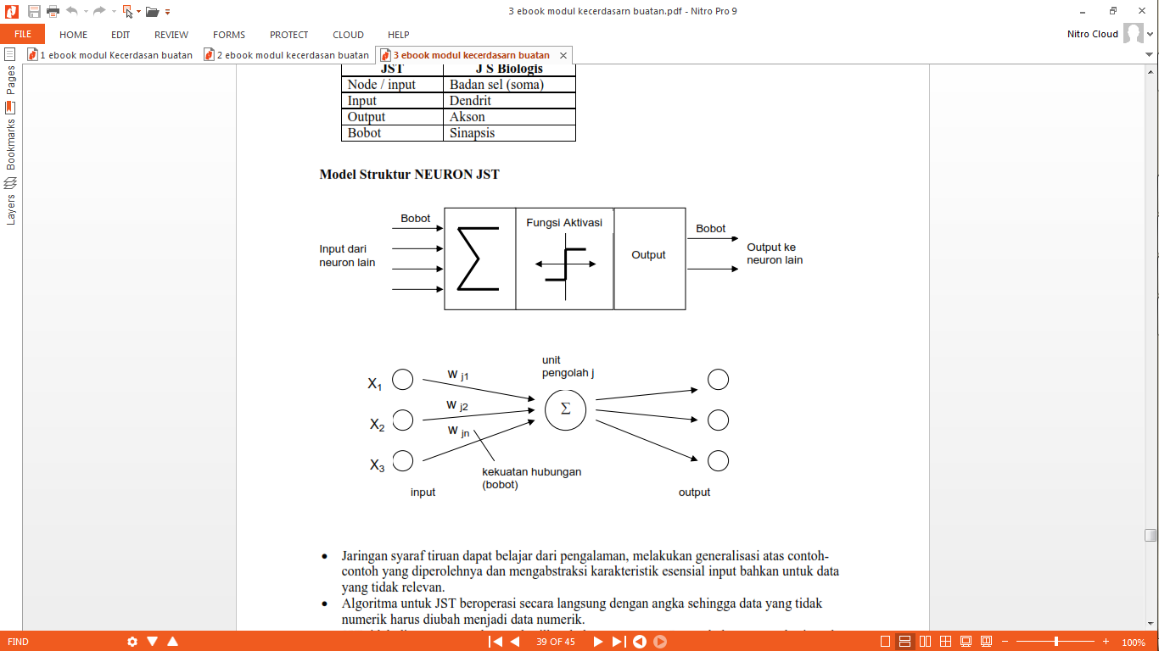
Model Neuron
Neuron adalah unit pemroses informasi yang menjadi dasar dalam pengoperasian jaringan syaraf tiruan.

Slide 3
Pada JST, neuron-neuron akan dikumpulkan dalam lapisan lapisan yang disebut dengan layers
Neuron dalam satu lapisan akan dihubungkan dengan neuron pada lapisan lainnya
Kadang muncul juga layer tersembunyi (hidden layer) untuk menambah keakuratan pelatihan
Informasi tersebut bisa dirambatkan secara forward ataupun backward

Slide 4
Neuron terdiri dari 3 elemen pembentuk :
Himpunan unit-unit yang dihubungkan dengan jalur koneksi. Jalur tersebut memiliki bobot/kekuatan yang berbeda-beda. Bobot yang bernilai positif akan memperkuat sinyal yang di bawanya. Jumlah, struktur dan pola hubungan antar unit-unit tersebut akan menentukan arsitektur jaringan.

Slide 5
2. Suatu unit penjumlahan yang akan menjumlahkan input – input sinyal yang sudah dikalikan dengan bobotnya.
misalkan X1, X2,…,Xm adalah unit-unit input dan Wj1, Wj2,…..,Wjm adalah bobot penghubung dari unit-unit tersebut ke unit keluaran Yj, maka unit penjumlah akan memberikan keluaran sebesar Uj = X1Wj1 + X2Wj2 + … + XmWjm
3. Fungsi aktivasi yang akan menentukan apakah sinyal dari input neuron akan diteruskan ke neuron lain ataukah tidak.

Slide 6
Arsitektur Jaringan
Lapisan-Lapisan Penyusun JST di bagi menjadi tiga yaitu :
Lapisan Input (Input Layer) : Unit-unit dalam lapisan input disebut unit-unit input yang bertugas menerima pola inputan dari luar yang menggambarkan suatu permasalahan
Lapisan Tersembunyi (Hidden Layer) : Unit-unit dalam lapisan tersembunyi disebut unit-unit tersembunyi, yang mana nilai output-nya tidak dapat diamati secara langsung.

Slide 7
3. Lapisan Output (Output Layer) : Unit-unit dalam lapisan output disebut unit-unit output, yang merupakan solusi JST terhadap suatu permasalahan

Slide 8
Beberapa arsitektur jaringan yang sering digunakan dalam jaringan saraf tiruan antara lain:
Jaringan Lapisan Tunggal
Jaringan dengan lapisan tunggal terdiri dari 1 lapisan input dan 1 lapisan output. Setiap unit dalam lapisan input selalu terhubung dengan setiap unit yang terdapat pada lapisan output. Jaringan ini menerima input kemudian mengolahnya menjadi output tanpa melewati lapisan tersembunyi. Contoh : ADALINE, Hopfield, Perceptron.

Slide 9
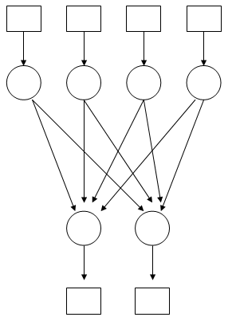
Nilai Input
Lapisan Input
X1
X2
X3
X4
W22
W32
W12
W31
W11
W21
W41
W42
Matriks Bobot
Y1
Y2
Lapisan Output
Output

Slide 10
2. Jaringan Lapisan Banyak
Jaringan lapisan banyak mempunyai 3 jenis lapisan, yaitu lapisan input, lapisan tersembunyi dan lapisan ouput. Jaringan ini dapat menyelesaikan permasalahan yang lebih kompleks dibandingkan dengan jaringan lapisan tunggal. Contoh JST yang menggunakan jaringan lapisan banyak adalah MADALINE, backpropagation, dan Neocognitron.

Slide 11
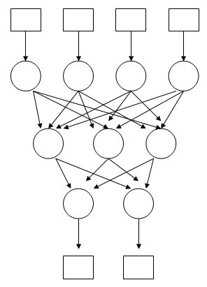
Nilai Input
X1
X2
X3
X4
Lapisan Input
Matrik Bobot Pertama
Z1
Z2
Z3
Lapisan Tersembunyi
Matrik Bobot Kedua
Y1
Y2
Lapisan Output
Nilai Output

Slide 12
3. Jaringan dengan lapisan kompetitif
Jaringan ini memiliki bobot yang telah ditentukan dan tidak memiliki proses pelatihan. Jaringan ini digunakan untuk mengetahui neuron pemenang dari sejumlah neuron yang ada. Akibatnya pada jaringan ini sekumpulan neuron bersaing untuk mendapatkan hak menjadi aktif. Nilai bobot setiap neuron untuk dirinya sendiri adalah 1, sedangkan untuk neuron lainnya random negatif. Contoh JST yang menggunakan jaringan dengan lapisan kompetitif adalah LVQ, dll.

Slide 13
1
- η
1
A1
Am
- η
- η
- η
- η
Aj
Aj
- η
1
1

Slide 14
Pengelompokkan JST
JST Feed Forward
Tidak mempunyai loop
Contoh: single layer perceptron, mutilayer perceptron, radial basis function
JST Feed Backward (Recurrent)
Memiliki loop, lapisan output akan memberi input lagi bagi lapisan input
Contoh: competitive networks, kohonen, hopfield, ART

Slide 15
Klasifikasi: ADALINE, Backpropagation
Pengenalan Pola: ART, Backpropagation
Peramalan: ADALINE, MADALINE, Backpropagation
Optimasi: ADALINE, Hopfield, Boltzman, Backpropagation

Slide 16
Fungsi Aktivasi
Perilaku dari JST ditentukan oleh bobot dan input – output fungsi aktivasi yang ditetapkan. Beberapa fungsi aktivasi yang sering digunakan dalam JST adalah :
Fungsi Undak Biner Hard Limit
Fungsi undak biner ini biasanya digunakan oleh jaringan lapisan tunggal untuk mengonversi nilai input dari suatu variabel yang bernilai kontinu ke suatu nilai output biner (0 atau 1), secara matematis fungsi undak biner (hard limit) di tuliskan sebagai berikut :

Slide 17
y
y =
0, Jika x ≤ 0
1, Jika x > 0
1
0
x
2. Fungsi Undak Biner Threshold
Berbeda dengan fungsi undak biner Hard Limit, fungsi undak biner threshold menggunakan nilai ambang θ sebagai batasnya. Secara matematis, fungsi undak biner threshold di tuliskan sebagai berikut :

Slide 18
y
y =
0, Jika x < θ
1, Jika x ≥ θ
1
0
θ
x
3. Fungsi Bipolar Symetric Hard Limit
Fungsi bipolar symetric hard limit mempunyai output yang bernilai 1, 0, atau -1. secara matematis fungsi symetric hard limit di tuliskan sebagai berikut :
y
1
y =
0, Jika x > 0
1, Jika x = 0
-1, Jika x< 0
0
x
-1

Slide 19
Fungsi Bipolar dengan threshold
Fungsi bipolar dengan threshold mempunyai ouput yang bernilai 1, 0 atau -1 untuk batas nilai ambang θ tertentu. Secara matematis fungsi bipolar dengan threshold di tuliskan sebagai berikut :
y
y =
0, Jika x > θ
1, Jika x = θ
-1, Jika x< θ
1
0
θ
x
-1

Slide 20
Fungsi Linear (identitas)
Nilai input dan nilai output pada fungsi linear adalah sama. Secara matematis fungsi linear di tuliskan sebagai berikut :
y
y = x
1
-1
0
1
x
-1

Slide 21
Fungsi Saturating Linear
Fungsi ini akan bernilai 1 jika inputnya lebih dari ½. Jika nilai input terletak antara - ½ dan ½ maka outputnya akan bernilai sama dengan nilai input di tambah ½. Jika nikai inputnya kurang dari - ½ maka fungsi bernilai 0. secara matematik fungsi saturating linear di tuliskan sebagai berikut :
y =
y
0, Jika x ≥ 0,5
x+0,5, Jika -0,5 ≤ x ≤ 0,5
0, Jika x ≤ - 0,5
1
-0,5
0
0,5
x

Slide 22
Fungsi Symetric Saturating Linear
Fungsi ini akam bernilai 1 jika inputnya lebih dari 1. jika nilai input terletak antara -1 dan 1 maka outputnya akan bernilai sama dengan nilai inputnya. Sedangkan jika inputnya kurangdari -1 maka fungsi akan bernilai -1. secara matematik fungsi symetric saturating linear di tuliskan sebagai berikut :
y
y =
1
0, Jika x ≥ 1
x, Jika - 1 ≤ x ≤ 1
0, Jika x ≤ - 1
-1
0
1
x
-1

Slide 23
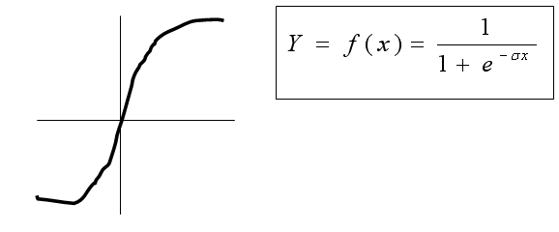
Fungsi Sigmoid Biner
Biasanya fungsi ini digunakan untuk JST yang dilatih menggunakan metode backpropagation. JST yang membutuhkan nilai output yang terletak pada interval 0 sampai 1 sering kali menggunakan fungsi sigmoid biner karena fungsi ini memiliki nilai pada range 0 sampai 1. secara matematis fungsi sigmoid biner dituliskan sebagai berikut :

Slide 24

Fungsi Sigmoid Bipolar
Output dari fungsi sigmoid bipolar memiliki range antara 1 sampai -1. secara matematis fungsi sigmoid bipolar di rumuskan sebagai berikut :

Slide 25
Neuron McCulloch - Pitts
Pada 1943 S. Warren McCulloch, seorang ahli saraf dan walter pitts, seorang ahli logika memcoba memahami bagaimana otak dapat menghasilkan pola yang sangat kompleks dengan menggunakan sel-sel dasar yang terhubung bersama-sama. Sel-sel otak disebut neuron dasar.
Fungsi Aktivasi untuk Mc-Culloch-Pitts adalah fungsi undak biner threshold.
X1
W1
X2
W2
Y
X3
W3

Slide 26
Model jaringan syaraf tiruan yang di gunakan McCulloch dan Pitts merupakan model yang pertama ditemukan. Model neuron McCulloch – Pitts memiliki karakterisitik sebagai berikut :
Fungsi aktivasinya biner
Semua garis yang memperkuat sinyal (bobot positif) ke arah suatu neuron memiliki kekuatan (besar bobot) yang sama. Hal yang analog berlaku untuk garis yang memperlemah sinyal. (bobot negatif) ke arah neuron tertentu.

Slide 27
Setiap neuron memiliki batas ambang (threshold) yang sama. Apabila total input ke neuron tersebut melebihi threshold, maka neuron akan meneruskan sinyal.

Slide 28
Soal 1 :
Buatlah model Neuron Mc-Culloch-Pitts untuk mengenali pola fungsi logika “AND” sesuai tabel kebenaran berikut :
Berdasarkan tabel tersebut maka pada jaringan harus terdapat dua input yaitu x1 dan x2 dan satu output y. bila nilai bobot w1 dan w2 dibuat sama dengan 1 (w1 = 1 dan w2 = 1) maka kita bisa menghitung jumlah seluruh input yang masuk untuk tiap-tiap data sebagai berikut :
X1 | X2 | Y
0 0 1 1 | 0 1 0 1 | 0 0 0 1

Slide 29
X1 | X2 | Net = ∑ xi.w
0 0 1 1 | 0 1 0 1 | 0.1 + 0.1 = 0 0.1 + 1.1 = 1 1.1 + 0.1 = 1 1.1 + 1.1 = 2
Agar y(net) memenuhi fungsi logika “AND” maka nilai ambang θ pada fungsi aktivasi dibuat sama dengan 2 sehingga
X1 | X2 | Net = ∑ xi.w | Y(net) = 0 jika net < 2 1 jika net ≥ 2
0 0 1 1 | 0 1 0 1 | 0.1 + 0.1 = 0 0.1 + 1.1 = 1 1.1 + 0.1 = 1 1.1 + 1.1 = 2 | 0 0 0 1

Slide 30
Soal 2 :
Buatlah model Neuron Mc-Culloch-Pitts untuk mengenali pola fungsi logika “OR” sesuai tabel kebenaran berikut :
Berdasarkan tabel tersebut maka pada jaringan harus terdapat dua input yaitu x1 dan x2 dan satu output y. bila nilai bobot w1 dan w2 dibuat sama dengan 1 (w1 = 1 dan w2 = 1) maka kita bisa menghitung jumlah seluruh input yang masuk untuk tiap-tiap data sebagai berikut :
X1 | X2 | Y
0 0 1 1 | 0 1 0 1 | 0 1 1 1

Slide 31
X1 | X2 | Net = ∑ xi.w
0 0 1 1 | 0 1 0 1 | 0.1 + 0.1 = 0 0.1 + 1.1 = 1 1.1 + 0.1 = 1 1.1 + 1.1 = 2
Agar y(net) memenuhi fungsi logika “OR” maka nilai ambang θ pada fungsi aktivasi dibuat sama dengan 1 sehingga
X1 | X2 | Net = ∑ xi.w | Y(net) = 0 jika net < 1 1 jika net ≥ 1
0 0 1 1 | 0 1 0 1 | 0.1 + 0.1 = 0 0.1 + 1.1 = 1 1.1 + 0.1 = 1 1.1 + 1.1 = 2 | 0 1 1 1

Slide 32
Soal 3 :
Buatlah model Neuron Mc-Culloch-Pitts untuk mengenali pola fungsi logika (Y = -X1 AND X2) sesuai tabel kebenaran berikut :
Berdasarkan tabel tersebut maka pada jaringan harus terdapat dua input yaitu x1 dan x2 dan satu output y. bila nilai bobot w1 = -1 dan w2 = 2, maka kita bisa menghitung jumlah seluruh input yang masuk untuk tiap-tiap data sebagai berikut :
X1 | X2 | Y
0 0 1 1 | 0 1 0 1 | 0 1 0 0

Slide 33
X1 | X2 | Net = ∑ xi.w
0 0 1 1 | 0 1 0 1 | 0.(-1) + 0.2 = 0 0.(-1) + 1.2 = 2 1.(-1) + 0.2 = -1 1.(-1) + 1.2 = 1
Agar y(net) memenuhi fungsi logika (Y = -X1 AND X2) maka nilai ambang θ pada fungsi aktivasi dibuat sama dengan 2 sehingga
X1 | X2 | Net = ∑ xi.w | Y(net) = 0 jika net < 2 1 jika net ≥ 2
0 0 1 1 | 0 1 0 1 | 0.1 + 0.1 = 0 0.1 + 1.1 = 1 1.1 + 0.1 = 1 1.1 + 1.1 = 2 | 0 1 0 0

Slide 34
Soal 4 :
Buatlah model Neuron Mc-Culloch-Pitts untuk mengenali pola fungsi logika “XOR” sesuai tabel kebenaran berikut :
Berdasarkan tabel tersebut maka pada jaringan harus terdapat dua input yaitu : x1 dan x2 dan satu output y. untuk mengenali fungsi “XOR” tidak bisa di buat jaringan yang menghubungkan langsung antara input dan ouput seperti pada fungsi logika “AND” dan “OR” karena fungsi logika “XOR” mempunyai 2 buah output yang bernilai “1”. Untuk menyelesaikan masalah ini, fungsi tersebut harus di ubah menjadi :
X1 | X2 | Y
0 0 1 1 | 0 1 0 1 | 0 1 1 0

Slide 35
Y = X1 XOR X2
= (∼ X1 AND X2) OR (X1 AND ∼X2)
Bila Z1 = (∼ X1 AND X2) dan Z2 = (X1 AND ∼X2) maka
Y = Z1 OR Z2
Ini berarti unit masukan (X1 dan X2) harus berhubungan dahulu dengan sebuah layar tersembunyi (Z1 dan Z2), kemudian layar tersembunyi tersebut di hubungkan langsung dengan unit kelauran Y. bila arsitektur jaringan di buat seperti berikut :
W1.1=2
X1
Z1
V1=1
W1.2=-1
θ = 1
θ1= 2
Y
W2.1=-1
X2
Z2
V2=1
W2.2=2
θ2 = 2

Slide 36
Maka kita bisa menghitung jumlah seluruh input yang masuk untuk tiap-tiap data pada layar tersembunyi sebagai berikut :
X1 | X2 | Net 1= ∑ xi.w | Z1(net) = 0 jika net1 < 2 1 jika net1 ≥ 2
0 0 1 1 | 0 1 0 1 | 0.2 + 0.(-1) = 0 0.2 + 1.(-1) = -1 1.2 + 0.(-1) = 2 1.2 + 1.(-1) = 1 | 0 0 1 0
X1 | X2 | Net2 = ∑ xi.w | Z2(net) = 0 jika net2 < 2 1 jika net2 ≥ 2
0 0 1 1 | 0 1 0 1 | 0.(-1)+ 0.2 = 0 0. (-1) + 1.2 =2 1. (-1) + 0.2 = -1 1. (-1) + 1.2 = 1 | 0 1 0 0

Slide 37
Kemudian kita bisa menghitung jumlah seluruh input yang masuk untuk tiap-tiap data pada layar output sebagai berikut :
Z1 | Z2 | Net = ∑ xi.w | Y (net) = 0 jika net1 < 2 1 jika net1 ≥ 2
0 0 1 0 | 0 1 0 0 | 0.1 + 0.1 = 0 0.1 + 1.1 = -1 1.1 + 0.1 = 2 0.1 + 0.1 = 1 | 0 1 1 0

Slide 38
Soal :
Buatlah model Neuron Mc-Culloch-Pitts untuk mengenali pola fungsi logika Y = (X1 OR ∼X2), dengan input X1 dan X2 dan Output Y. Nilai Bobot W1 = 2, W2 = -1 dan Threshold = 0.
Gambarkanlah jaringan syaraf tiruan layer jamak yang terdiri dari 5 unit masukan, 2 layer tersembunyi yang masing-masing berisi, 4 dan 3 neuron serta unit keluaran tunggal.

Slide 39
Buatlah jaringan untuk menyatakan fungsi “NAND” dengan 2 masukan biner x1 dan x2.
Buatlah Model McCulloch-Pitts untuk menyatakan fungsi logika “AND” dalam 3 variabel x1, x2, dan x3.
Buatlah jaringan untuk menyatakan fungsi “NOR” dengan 2 masukan biner x1 dan x2.

Slide 40
Perhatikan Jaringan syaraf McCulloch-Pitts dengan input biner yang tampak pada gambar di bawah ini. Unit N3, N4 dan N5 masing-masing memiliki threshold = 2. tentukan respon/keluaran unit N5 untuk semua kemungkinan masukan N1 dan N2.
W1.1 =1
N1
N3
V1 =2
W1.2 =2
N5
W2.1 =1
N2
N4
V2 =2
W2.2 =-1

Slide 41
Referensi
Hermawan Arief, Jaringan Syaraf Tiruan Teori dan Aplikasi, Penerbit Andi Yogyakarta, 2006
Puspitaningrum Diyah, Pengantar Jaringan Syaraf Tiruan, Penerbit Andi Yogyakarta, 2006
Sutojo T, Mulyanto Edy, Suhartono Vincent, Kecerdasan Buatan, Penerbit Andi Yogyakarta, 2011
Siang Jek Jong, Jaringan Syaraf Tiruan & Pemrogramannya menggunakan Matlab, Penerbit Andi Yogyakarta, 2009

Slide 42
SELAMAT BELAJAR

